Slide 1










零死角玩转STM32
FMC—扩展外部SDRAM
淘宝：firestm32.taobao.com
论坛： www.chuxue123.com
扫描进入淘宝店铺

Slide 2
主讲内容
01
SDRAM控制原理
02
STM32的FMC特性及架构
03
FMC控制SDRAM的相关结构体
04
FMC—扩展外部SDRAM实验
参考资料:《零死角玩转STM32》
“FMC—扩展外部SDRAM”章节

Slide 3
FMC—扩展外部SDRAM
SDRAM控制原理
STM32控制器芯片内部有一定大小的SRAM及FLASH作为内存和程序存储空间，但当程序较大，内存和程序空间不足时，就需要在STM32芯片的外部扩展存储器了。
STM32F429系列芯片扩展内存时可以选择SRAM和SDRAM，由于SDRAM的“容量/价格”比较高，使用SDRAM要比SRAM要划算得多。
给STM32芯片扩展内存与给PC扩展内存的原理是一样的，只是PC上一般以内存条的形式扩展，内存条实质是由多个内存颗粒(即SDRAM芯片)组成的通用标准模块，而STM32直接与SDRAM芯片连接。

Slide 4
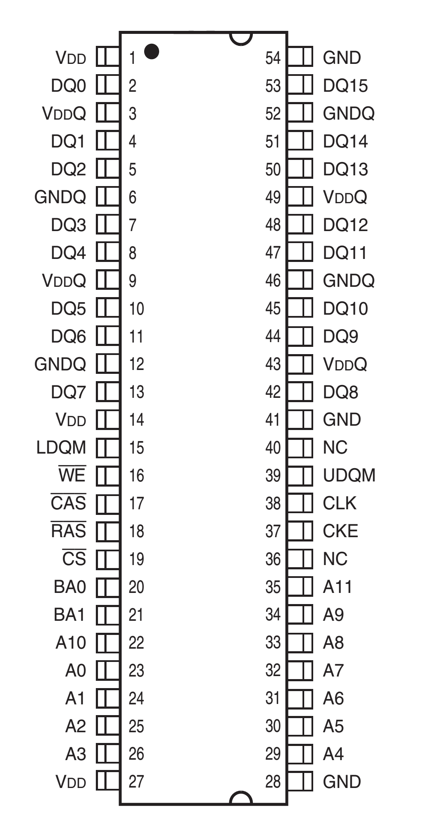
FMC—扩展外部SDRAM
型号为IS42-45S16400J的SDRAM芯片外观

Slide 5
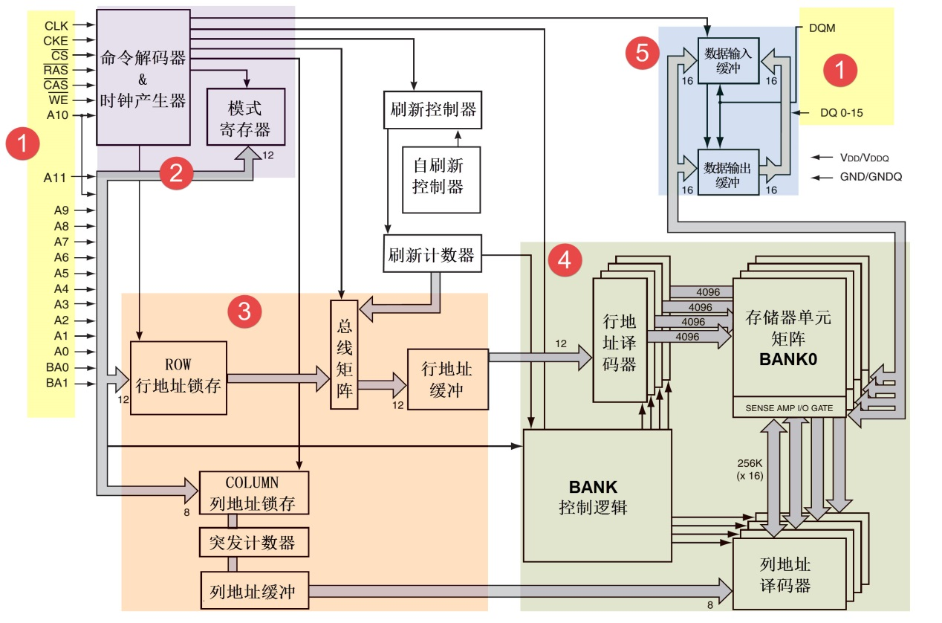
FMC—扩展外部SDRAM
SDRAM芯片的内部功能框架

Slide 6
FMC—扩展外部SDRAM
SDRAM信号线
信号线 | 类型 | 说明
CLK | I | 同步时钟信号，所有输入信号都在CLK为上升沿的时候被采集
CKE | I | 时钟使能信号，禁止时钟信号时SDRAM会启动自刷新操作
CS# | I | 片选信号，低电平有效
CAS# | I | 列地址选通，为低电平时地址线表示的是列地址
RAS# | I | 行地址选通，为低电平时地址线表示的是行地址
WE# | I | 写入使能，低电平有效
DQM[0:1] | I | 数据输入/输出掩码信号，表示DQ信号线的有效部分
BA[0:1] | I | Bank地址输入，选择要控制的Bank
A[0:11] | I | 地址输入
DQ[0:15] | I/O | 数据输入输出信号

Slide 7
FMC—扩展外部SDRAM
控制逻辑
SDRAM内部的“控制逻辑”指挥着整个系统的运行，外部可通过CS、WE、CAS、RAS以及地址线来向控制逻辑输入命令，命令经过“命令器译码器”译码，并将控制参数保存到“模式寄存器中”，控制逻辑依此运行。

Slide 8
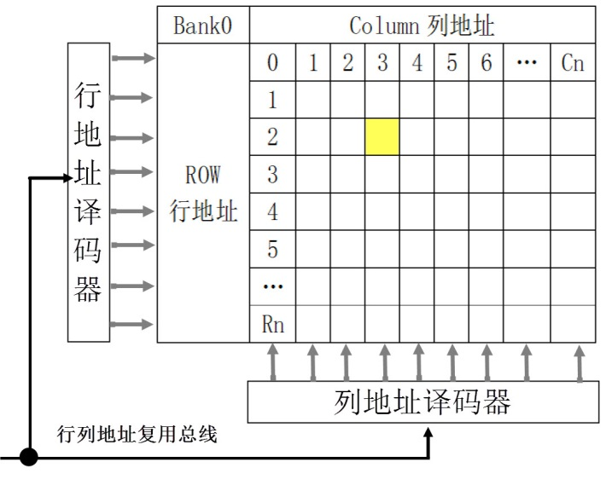
FMC—扩展外部SDRAM
SDRAM的存储阵列
DRAM内部包含的存储阵列，可以把它理解成一张表格，数据就填在这张表格上。和表格查找一样，指定一个行地址和列地址，就可以精确地找到目标单元格，这是SDRAM芯片寻址的基本原理。这样的每个单元格被称为存储单元，而这样的表则被称为存储阵列(Bank)，目前设计的SDRAM芯片基本上内部都包含有4个这样的Bank，寻址时指定Bank号以及行地址，然后再指定列地址即可寻找到目标存储单元。

Slide 9
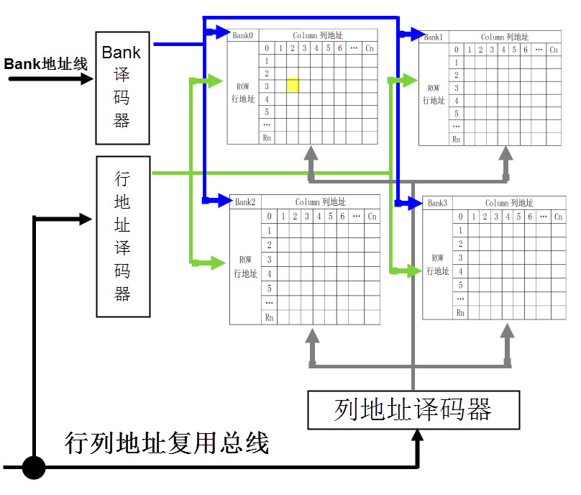
FMC—扩展外部SDRAM
具有多个BANK时的结构图
SDRAM芯片向外部提供有独立的BA类地址线用于Bank寻址，而行与列则共用A类地址线。

Slide 10
FMC—扩展外部SDRAM
地址控制
SDRAM包含有“A”以及“BA”两类地址线，A类地址线是行(Row)与列(Column)共用的地址总线，BA地址线是独立的用于指定SDRAM内部存储阵列号(Bank)。在命令模式下，A类地址线还用于某些命令输入参数。

Slide 11

FMC—扩展外部SDRAM
具有多个BANK时的结构图
通讯时当RAS线为低电平，则“行地址选通器”被选通，地址线A[11:0]表示的地址会被输入到“行地址译码及锁存器”中，作为存储阵列中选定的行地址，同时地址线BA[1:0]表示的Bank也被锁存，选中了要操作的Bank号；接着控制CAS线为低电平，“列地址选通器”被选通，地址线A[11:0]表示的地址会被锁存到“列地址译码器”中作为列地址，完成寻址过程。

Slide 12
FMC—扩展外部SDRAM
数据输入输出
SDRAM的数据通过DQ信号线输出，在与SDRAM进行数据通讯时，16位的数据是同步传输的，但实际应用中我们可能会以8位、16位的宽度存取数据，也就是说16位的数据线并不是所有时候都同时使用的，而且在传输低宽度数据的时候，我们不希望其它数据线表示的数据被录入，这时使用DQM信号线作为掩码信号，控制要读取哪个字节。

Slide 13
FMC—扩展外部SDRAM
SDRAM的命令
控制SDRAM需要用到一系列的命令，各种信号线状态组合产生不同的控制命令。
命令名 | CS# | RAS# | CAS# | WE# | DQM | ADDR | DQ
COMMAND INHIBIT | H | X | X | X | X | X | X
NO OPERATION | L | H | H | H | X | X | X
ACTIVE | L | L | H | H | X | Bank/row | X
READ | L | H | L | H | L/H | Bank/col | X
WRITE | L | H | L | L | L/H | Bank/col | Valid
PRECHARGE | L | L | H | L | X | Code | X
AUTO REFRESH or SELF REFRESH | L | L | L | H | X | X | X
LOAD MODE REGISTER | L | L | L | L | X | Op-code | X
BURST TERMINATE | L | H | H | L | X | X | active

Slide 14
FMC—扩展外部SDRAM
命令禁止
只要CS引脚为高电平，即表示“命令禁止”(COMMAND INHBIT)，它用于禁止SDRAM执行新的命令，但它不能停止当前正在执行的命令。
空操作
“空操作”(NO OPERATION)，“命令禁止”的反操作，用于选中SDRAM，以便接下来发送命令。
行有效
进行存储单元寻址时，需要先选中要访问的Bank和行，使它处于激活状态。该操作通过“行有效”(ACTIVE)命令实现，发送行有效命令时，RAS线为低电平，同时通过BA线以及A线发送Bank地址和行地址。

Slide 15
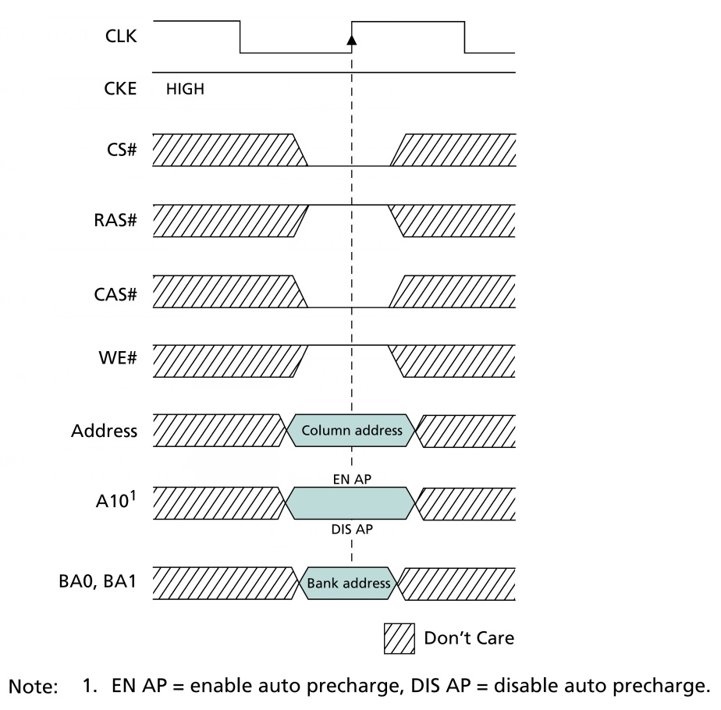
FMC—扩展外部SDRAM
列读写
“读命令”(READ)和“写命令”(WRITE)的时序很相似，通过共用的地址线A发送列地址，同时使用WE引脚表示读/写方向，WE为低电平时表示写，高电平时表示读。数据读写时，使用DQM线表示有效的DQ数据线。

Slide 16
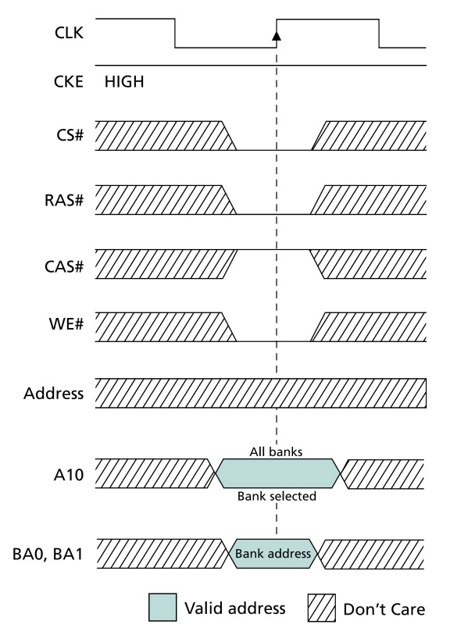
FMC—扩展外部SDRAM
预充电
SDRAM 的寻址具有独占性，所以在进行完读写操作后，如果要对同一个Bank 的另一行进行寻址，就要将原来有效（ACTIVE）的行关闭，重新发送行/列地址。Bank 关闭当前工作行，准备打开新行的操作就是预充电（Precharge）。
配合使用A10线控制，若A10为高电平时，所有Bank都预充电；A10为低电平时，使用BA线选择要预充电的Bank。

Slide 17
FMC—扩展外部SDRAM
刷新
SDRAM要不断进行刷新(Refresh)才能保留住数据，因此它是 DRAM 最重要的操作。刷新操作与预充电中重写的操作本质是一样的。
但因为预充电是对一个或所有Bank 中的工作行操作，并且不定期，而刷新则是有固定的周期，依次对所有行进行操作，以保证那些久久没被访问的存储单元数据正确。
刷新操作分为两种：“自动刷新”（Auto Refresh）与“自我刷新”(Self Refresh)，发送命令后CKE时钟为有效时(低电平)，使用自动刷新操作，否则使用自我刷新操作。不论是何种刷新方式，都不需要外部提供行地址信息，因为这是一个内部的自动操作。

Slide 18
FMC—扩展外部SDRAM
自动刷新Auto Refresh
对于“自动刷新”，SDRAM 内部有一个行地址生成器（也称刷新计数器）用来自动地依次生成行地址，每收到一次命令刷新一行。在刷新过程中，所有Bank都停止工作，而每次刷新所占用的时间为N个时钟周期(视SDRAM型号而定，通常为N=9)，刷新结束之后才可进入正常的工作状态，也就是说在这N个时钟期间内，所有工作指令只能等待而无法执行。一次次地按行刷新，刷新完所有行后，将再次对第一行重新进行刷新操作，这个对同一行刷新操作的时间间隔，称为SDRAM的刷新周期，通常为64ms。显然刷新会对SDRAM的性能造成影响，但这是它的DRAM的特性决定的，也是DRAM相对于SRAM取得成本优势的同时所付出的代价。

Slide 19
FMC—扩展外部SDRAM
自我刷新Self Refresh
“自我刷新”则主要用于休眠模式低功耗状态下的数据保存，也就是说即使外部控制器不工作了，SDRAM都能自己确保数据正常。在发出“自我刷新”命令后，将 CKE 置于无效状态(低电平)，就进入自我刷新模式，此时不再依靠外部时钟工作，而是根据SDRAM内部的时钟进行刷新操作。在自我刷新期间除了 CKE 之外的所有外部信号都是无效的，只有重新使 CKE 有效才能退出自我刷新模式并进入正常操作状态。

Slide 20
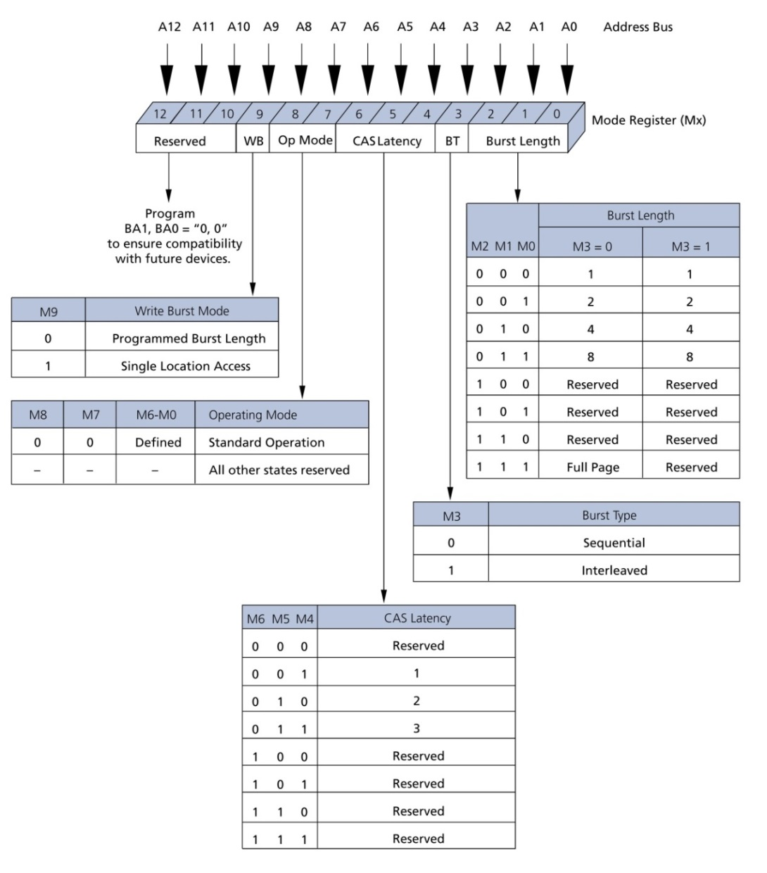
FMC—扩展外部SDRAM
加载模式寄存器

Slide 21
FMC—扩展外部SDRAM
加载模式寄存器
Burst Length
Burst Length译为突发长度，下面简称BL。突发是指在同一行中相邻的存储单元连续进行数据传输的方式，连续传输所涉及到存储单元（列）的数量就是突发长度。
BT
模式寄存器中的BT位用于设置突发模式，突发模式分为顺序(Sequential)与间隔(Interleaved)两种。在顺序方式中，操作按地址的顺序连续执行，如果是间隔模式，则操作地址是跳跃的。

Slide 22
FMC—扩展外部SDRAM
加载模式寄存器
CASLatency
模式寄存器中的CASLatency是指列地址选通延迟，简称CL。在发出读命令(命令同时包含列地址)后，需要等待几个时钟周期数据线DQ才会输出有效数据，这之间的时钟周期就是指CL，CL一般可以设置为2或3个时钟周期

Slide 23
FMC—扩展外部SDRAM
加载模式寄存器
OP Mode
OP Mode指Operating Mode，SDRAM的工作模式。当它被配置为“00”的时候表示工作在正常模式，其它值是测试模式或被保留的设定。实际使用时必须配置成正常模式。
WB
WB用于配置写操作的突发特性，可选择使用BL设置的突发长度或非突发模式。

Slide 24
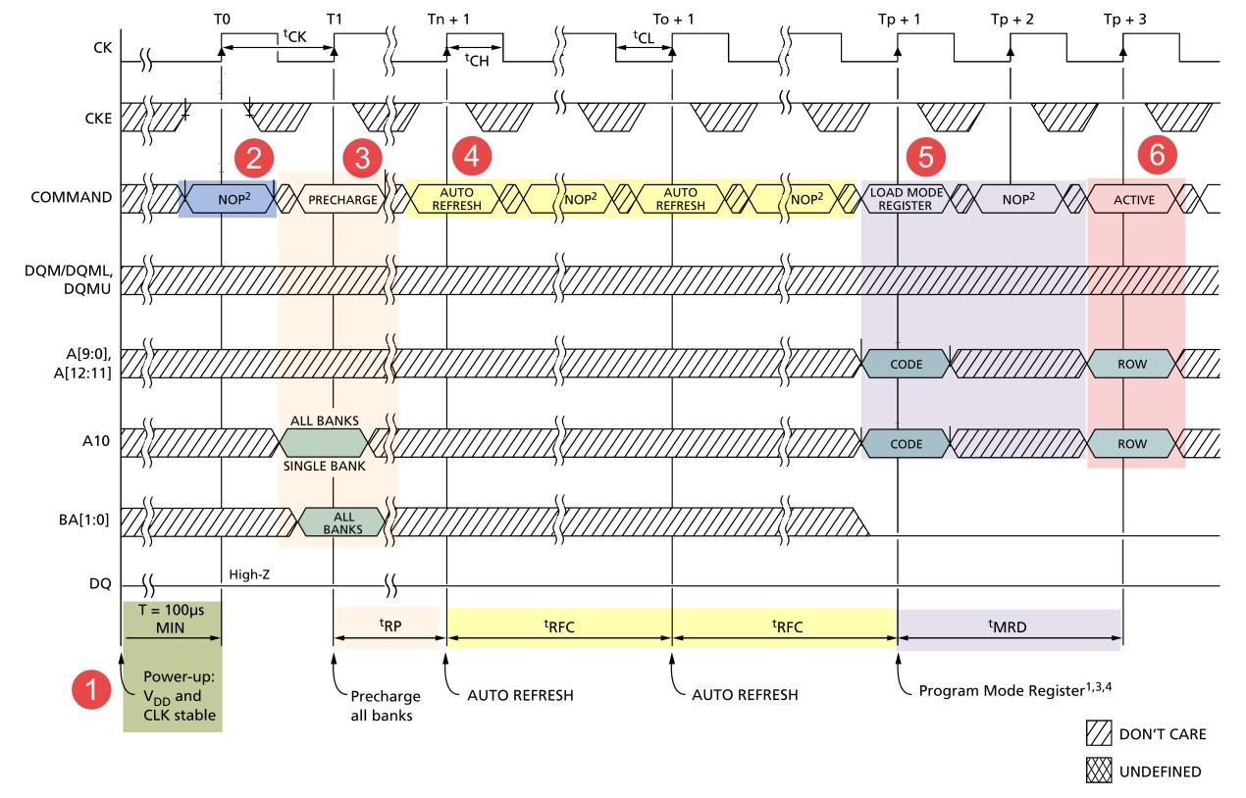
FMC—扩展外部SDRAM
SDRAM的初始化流程
SDRAM并不是上电后立即就可以开始读写数据的，它需要按步骤进行初始化，对存储矩阵进行预充电、刷新并设置模式寄存器

Slide 25

FMC—扩展外部SDRAM
SDRAM的初始化流程
给SDRAM上电，并提供稳定的时钟，至少100us；
发送“空操作”(NOP)命令；
发送“预充电”(PRECHARGE)命令，控制所有Bank进行预充电，并等待t_{RP}时间， t_{RP}表示预充电与其它命令之间的延迟；
发送至少2个“自动刷新”(AUTO REFRESH)命令，每个命令后需等待t_{RFC}时间，t_{RFC}表示自动刷新时间；
发送“加载模式寄存器”(LOAD MODE REGISTER)命令，配置SDRAM的工作参数，并等待t_{MRD}时间，t_{MRD}表示加载模式寄存器命令与行有行或刷新命令之间的延迟；
初始化流程完毕，可以开始读写数据。

Slide 26
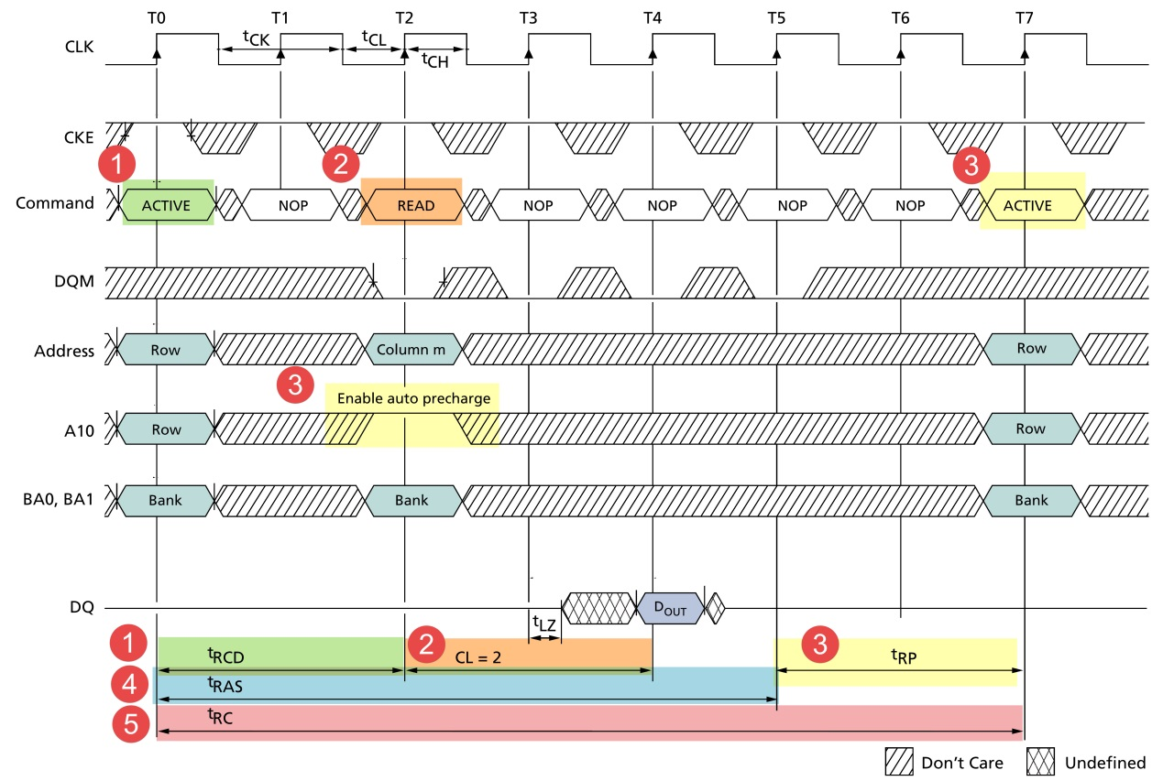
FMC—扩展外部SDRAM
SDRAM的读写流程
初始化步骤完成，即可开始读写数据。
带AUTO PRECHARGE的读时序

Slide 27
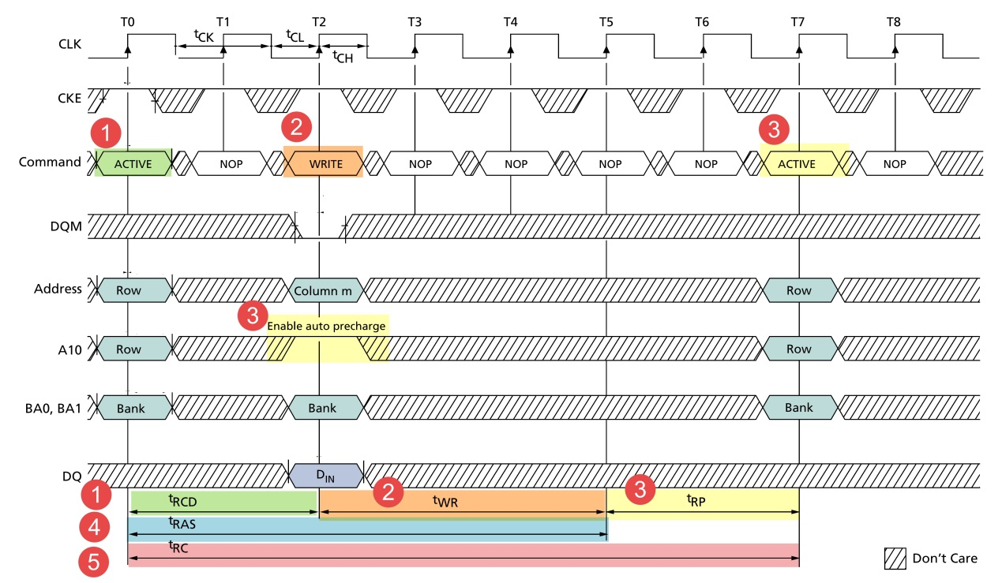
FMC—扩展外部SDRAM
SDRAM的读写流程
带AUTO PRECHARGE 命令的写时序

Slide 28
FMC—扩展外部SDRAM
SDRAM的读写流程
发送“行有效”(ACTIVE)命令，发送命令的同时包含行地址和Bank地址，然后等待t_{RCD}时间，t_{RCD}表示行有效命令与读/写命令之间的延迟；
发送“读/写”(READ/WRITE)命令，在发送命令的同时发送列地址，完成寻址的地址输入。对于读命令，根据模式寄存器的CL定义，延迟CL个时钟周期后，SDRAM的数据线DQ才输出有效数据，而写命令是没有CL延迟的，主机在发送写命令的同时就可以把要写入的数据用DQ输入到SDRAM中，这是读命令与写命令的时序最主要的区别。图中的读/写命令都通过地址线A10控制自动预充电，而SDRAM接收到带预充电要求的读/写命令后，并不会立即预充电，而是等待t_{WR}时间才开始，t_{WR}表示写命令与预充电之间的延迟；
执行“预充电”(auto precharge)命令后，需要等待t_{RP}时间，t_{RP}表示预充电与其它命令之间的延迟；
图中的标号处的t_{RAS}，表示自刷新周期，即在前一个“行有效”与 “预充电”命令之间的时间；
发送第二次“行有效”(ACTIVE)命令准备读写下一个数据，在图中的标号处的t_{RC}，表示两个行有效命令或两个刷新命令之间的延迟。

Slide 29
零死角玩转STM32
THANKS
论坛： www.chuxue123.com
淘宝：firestm32.taobao.com
扫描进入淘宝店铺

